Slide 1

Peningkatan Kapasitas Relawan
Pertemuan Sub Klaster Shelter, 8 Juli 2020

Slide 2
Core Business
Training
Training
Roster
Technical Assistant
Basic
Essentials of Humanitarian Practice
Inti Kerja Kemanusiaan
Managerial
Managing People and Project in Emergency
Manajemen Kemanusiaan dalam Situasi Darurat
Pelatih
Core Training
ToT

Slide 3
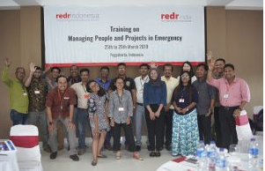
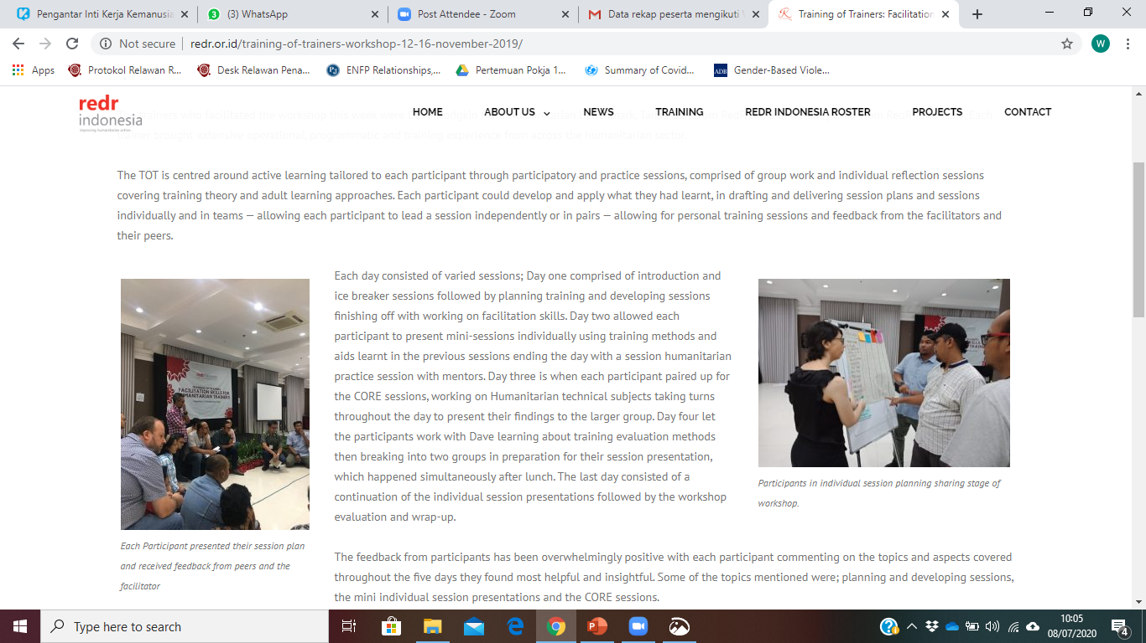
Peningkatan Kapasitas Responder di Indonesia
Koordinasi
WASH
In Emergency
Education
In Emergency
Tagana

Slide 4
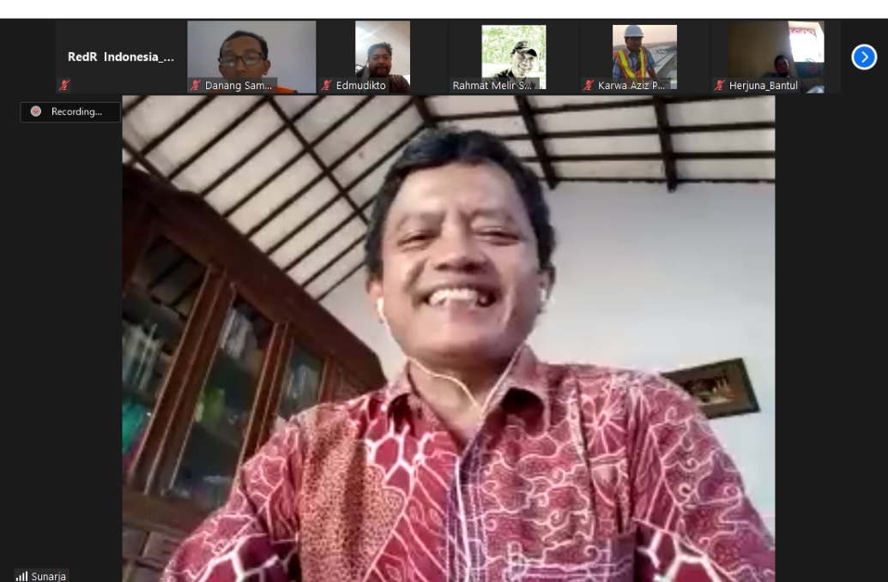
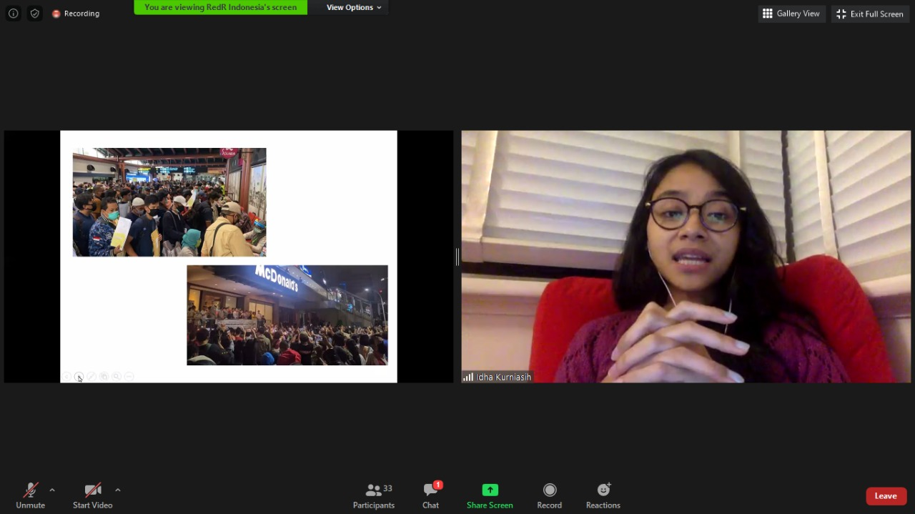
Peningkatan Kapasitas Relawan untuk Covid-19
Virtual Workshop Inti Kerja Kemanusiaan untuk Desk Relawan
Pelatihan Daring untuk Satgas Desa/Kelurahan Tangguh Covid (Deskatavid)
Penguatan Kapasitas Tagana, Peksos, dll
Penguatan Kapasitas Relawan Pasar dll di Desk Relawan

Slide 5
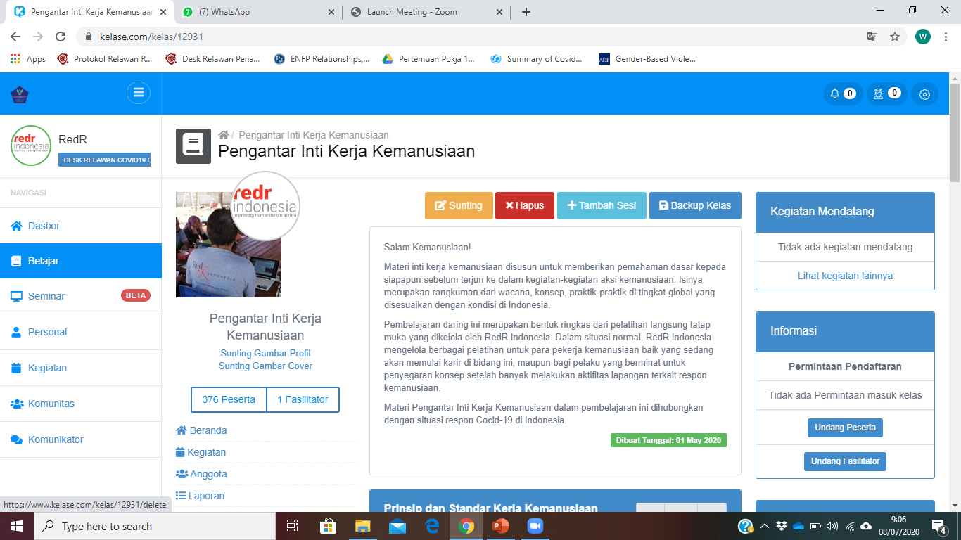
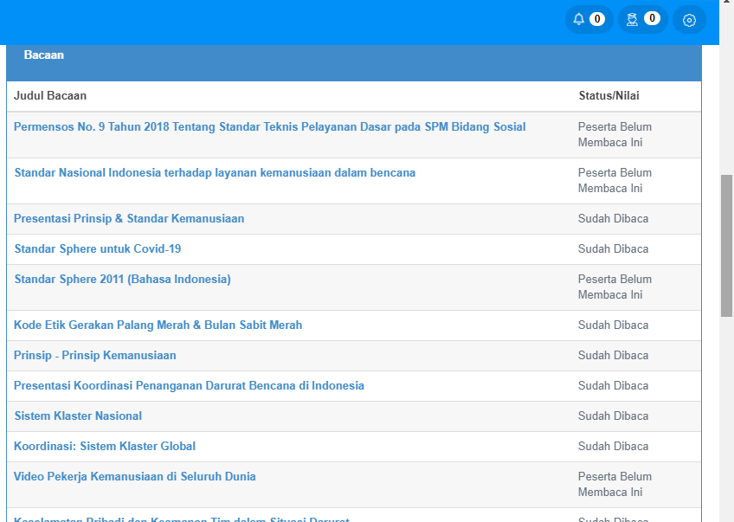
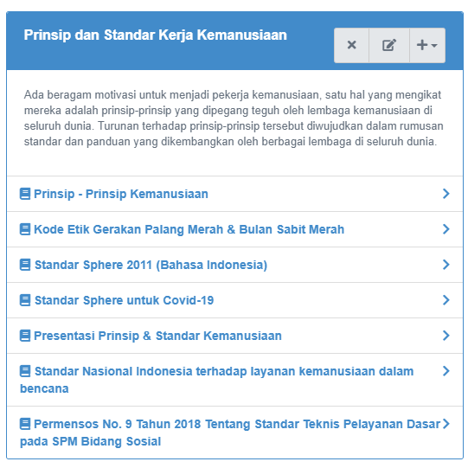
Portal Belajar Daring
kelase.com
1. Klik daftar
2. Isi form yang diminta, pilih posisi sebagai “peserta”
3. Masukkan kode peserta/murid: 165176
4. Setelah berhasil masuk, klik ke bagian kelas (warna hijau)
5. Untuk menemukan module RedR Indonesia, klik daftar (warna kuning)
6. Selamat membaca
Kontak: trainingadmin@redr.or.id

Slide 6
Peningkatan Kapasitas Relawan untuk Covid-19
Kekuatan
Kelemahan
Kolaborasi semakin terbuka
Mengatasi masalah jarak dan waktu
Meningkatkan penerimaan terhadap teknologi
Latar belakang peserta sangat beragam
Pengelolaan pelatihan kurang partisipatif
Hambatan teknis baik fasilitator atau peserta
Inklusivitas dalam pelatihan daring perlu ditingkatkan

Slide 7
Pembelajaran dan Rekomendasi ke Depan
Banyak jadwal sesi online pada waktu bersamaan
Koneksi internet dan penguasaan teknologi masih menjadi tantangan
Selain membutuhkan penguasaan teknologi, juga perlu tambahan insentif (paket data) kepada peserta
Tetap menerapkan prinsip partisipatif dalam pelatihan daring
Tantangan untuk mengembangkan metode evaluasi bagi peserta

